Slide 1
2018年暑期社会实践线上报名系统
使用手册
Notes:
此页可以删除

Slide 2
总体流程
团长
在线发起申请，
填写项目申请表
获得项目编号（务必牢记）
学院审核之前可修改
提交学院审核
使用项目编号，填写成员信息表
学院
审核项目申请表与成员信息，交叉比对选课名单
推荐重点项目
学指委
学指委审核，6月6日关闭系统

Slide 3
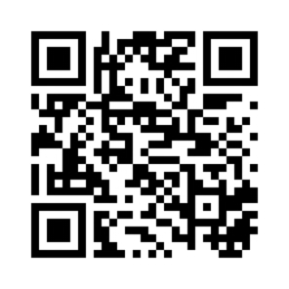
1. 实践团长发起立项
扫描二维码或访问网页
用Jaccount登录，完成社会实践项目立项：
https://ssc.sjtu.edu.cn/f/2caf8d31
立项申请表

Slide 4

1. 实践团长发起立项
注意事项1：
发起立项申请后，请实践团团长务必牢记项目编号和查询密码
实践团成员须凭项目编号填写个人信息
查询密码供实践团团长查询团队成员信息使用
如果忘记项目编号及查询密码，点此链接查询：https://ssc.sjtu.edu.cn/f/2caf8d31/result;type=1;wsId=2SMRMJV8

Slide 5
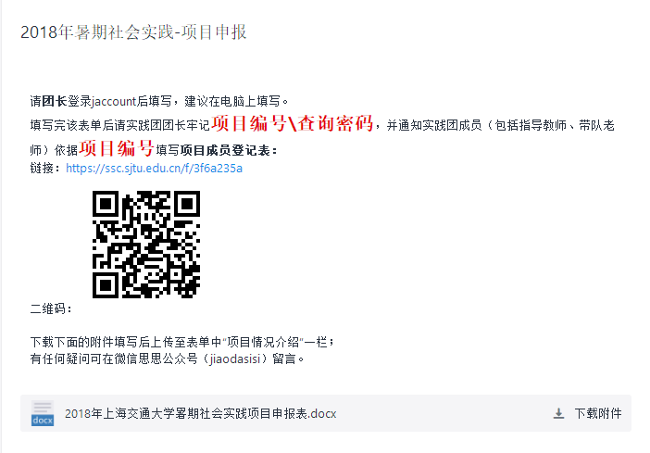
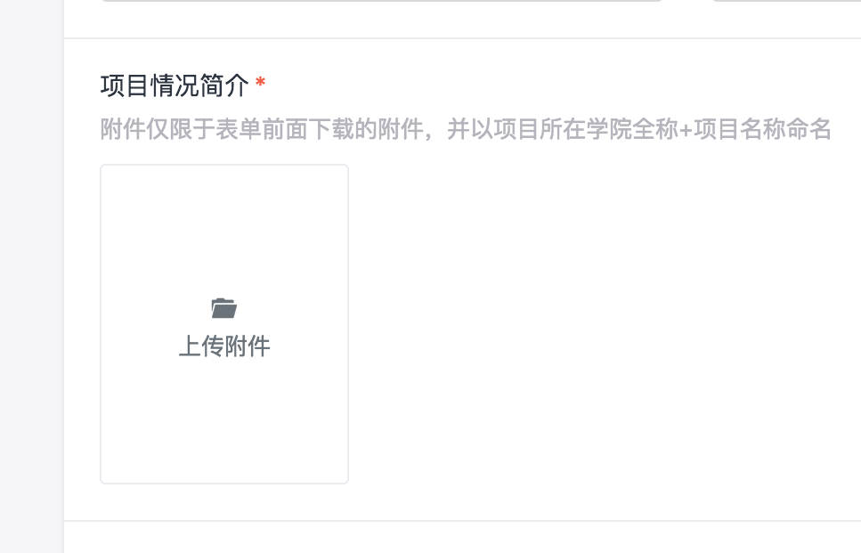
1. 实践团长发起立项
注意事项2：
请下载附件《2018年上海交通大学暑期社会实践项目申报表》填写完成后上传至“项目情况简介”。
经学院审核，推荐为通识实践重点项目的团队须将纸质版，经盖章确认，由院系于5月30日前统一交至校团委
上传附件

Slide 6
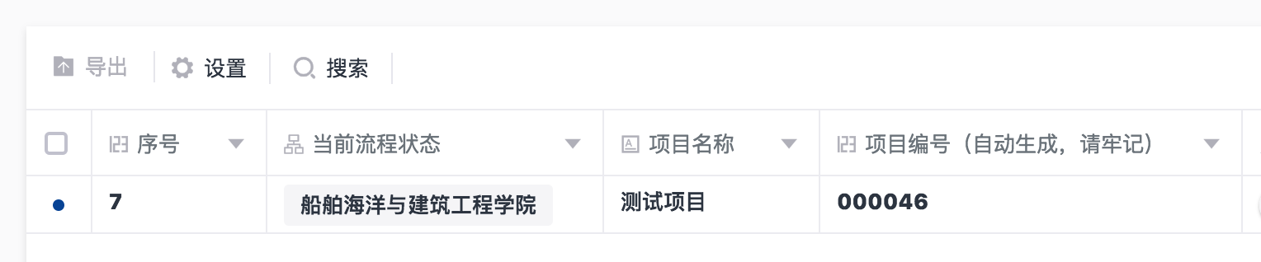
1. 实践团长发起立项
注意事项3：
申请状态查询https://ssc.sjtu.edu.cn/f/2caf8d31/result;type=1;wsId=2SMRMJV8
若发现问题请在已提交的表单上修改，请勿重复填写表单
院（系）审核前，实践团团长在账户内可进行修改；院（系）审核后，再需修改，则需联系院（系）审核负责人进行修改，修改后重新提交
项目立项表、成员信息表均填写完毕，项目立项工作才算完成

Slide 7
1. 实践团长发起立项
注意事项4：
立项完成后，实践团团长也需要填写
成员信息表
全部成员填写完成员信息表后
须二次核对团队成员信息

Slide 8
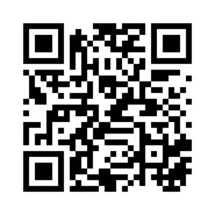
2. 实践团成员填写信息表
实践团团长、成员，指导教师，
填写个人信息
网址：https://ssc.sjtu.edu.cn/f/3f6a235a
成员信息表
凭团长给定的项目编号填写个人信息
核对项目名称、团长姓名等信息是否正确后，再行填写

Slide 9
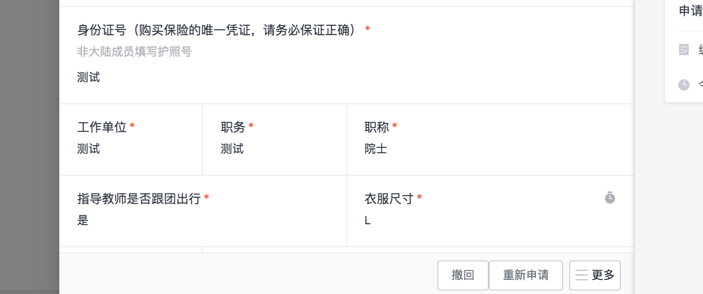
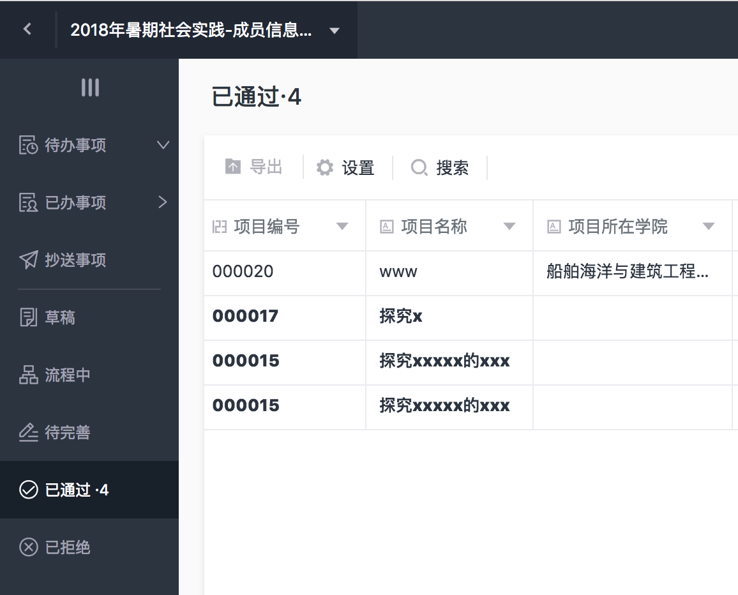
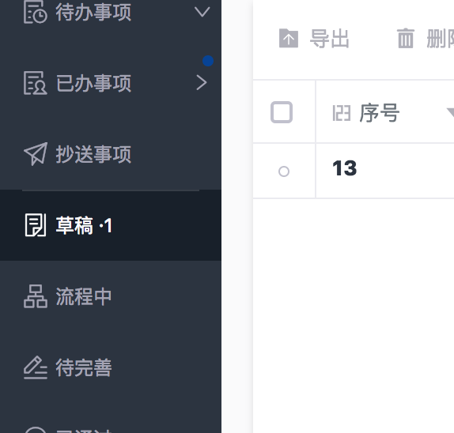
2. 实践团成员填写信息表
查看信息和错误修改
https://ssc.sjtu.edu.cn/f/3f6a235a/result;type=3;wsId=2SMRMJV8
实践团成员可通过上述链接查看内容，如有错误，请撤回修改
如需撤回修改
正常数据位置
被撤回的数据位于

Slide 10
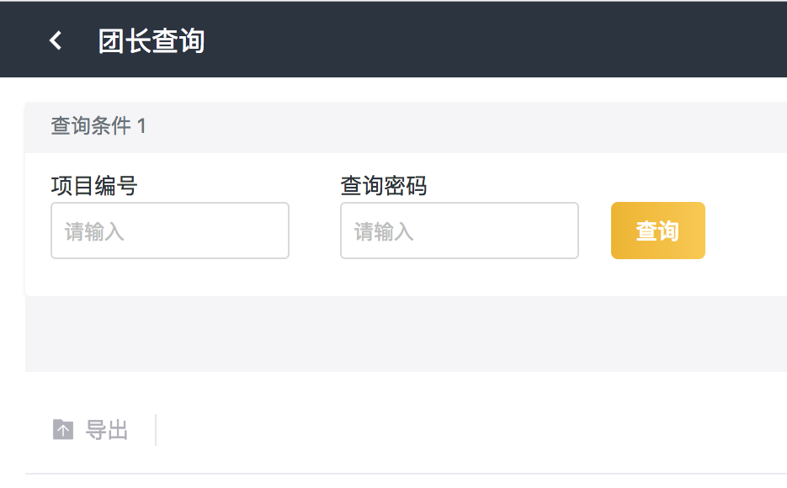
3. 实践团长核查项目成员信息
在所有成员填写完成后（含指导教师），实践团团长通过
项目编号、查询密码，核查成员填写信息
成员信息用于购买保险、购置衣服、成绩评定，请务必重视，不能出错。（尤其是身份证号码）
实践团团长也需要在成员信息中填写个人资料
查询地址：
https://ssc.sjtu.edu.cn/s/ef255d7f

Slide 11
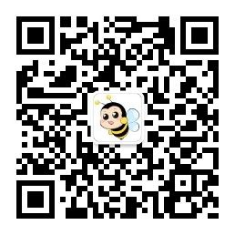
时间安排：5月11日——6月6日
线上立项、填写成员信息
6月8日前完成院系审核
问题反馈：微信交大思思留言
或电话联系13916175376
Notes:
此页可以删除

Slide 12
2018年暑期社会实践线上报名系统
使用手册
Notes:
此页可以删除

